Slide 1
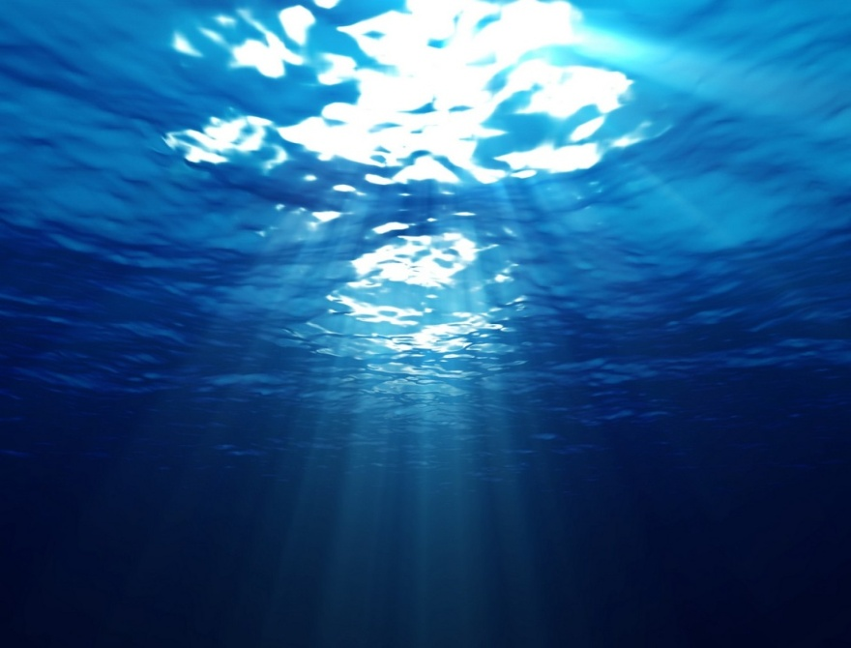
ГБДОУ Детский сад «Солнышко»
Тьютор-педагог
Засеева Фатима Валерьевна
«Удивительная вода»

Slide 2
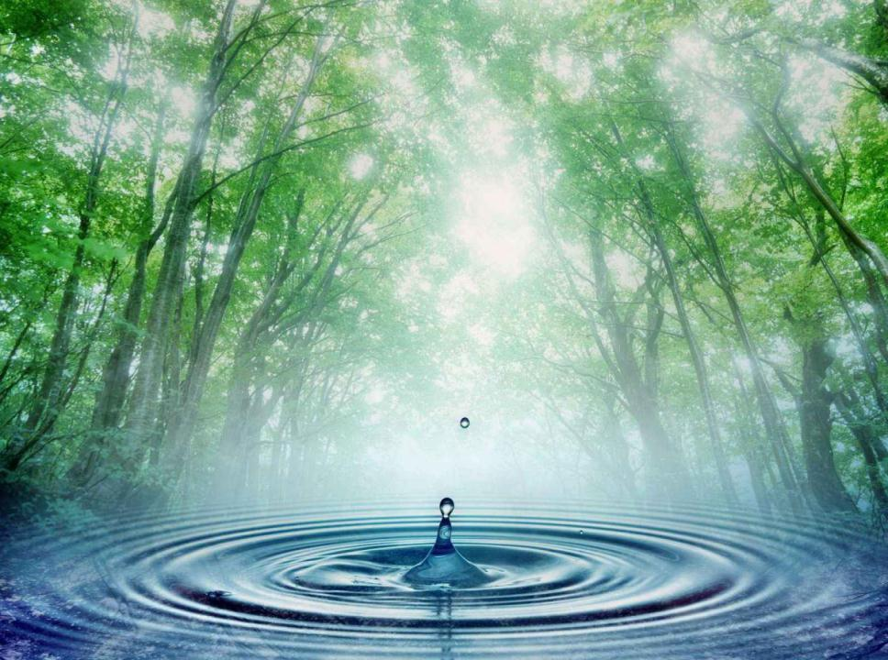
Вы слыхали о воде?
Говорят она везде!
Как сосулька замерзает.
В лес туманом заползает.
Ледником в горах зовётся.
Лентой серебристой вьётся.
Мы привыкли, что вода –
наша спутница всегда!

Slide 3
Актуальность: Вода создала нашу планету, и наша жизнь без нее невозможна. Она является главным компонентом жизни.
Цель проекта: показать важность воды в жизни человека
Задачи проекта:
1. Собрать и проанализировать информацию из книг, журналов и интернет ресурсов о выбранной теме.
2. Провести опыты для определения качества воды …
4. Изучить роль воды в жизни человека.
Объекты исследования проекта: водопроводная вода …
Методы исследования: опыты, сбор информации.
Предмет проекта: качество воды и своуства воды.
Период проекта: 2024г.

Slide 4

Наша работа посвящена воде, как источнику жизни. В ходе своей работы и некоторые опыты определяющие качество воды. Для этих опытов мы собрали воду из разных источников: водопроводная вода и родник.

Slide 5
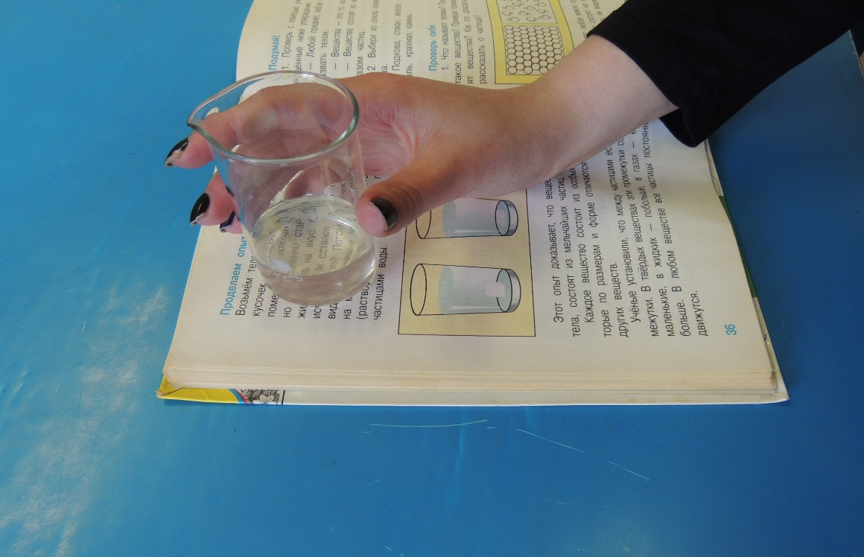
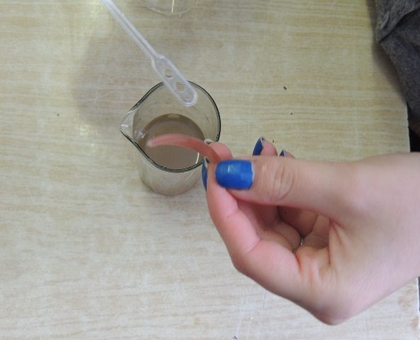
Проверяем воду на чистоту и фильтруем .
Проверяем воду

Slide 6


Slide 7
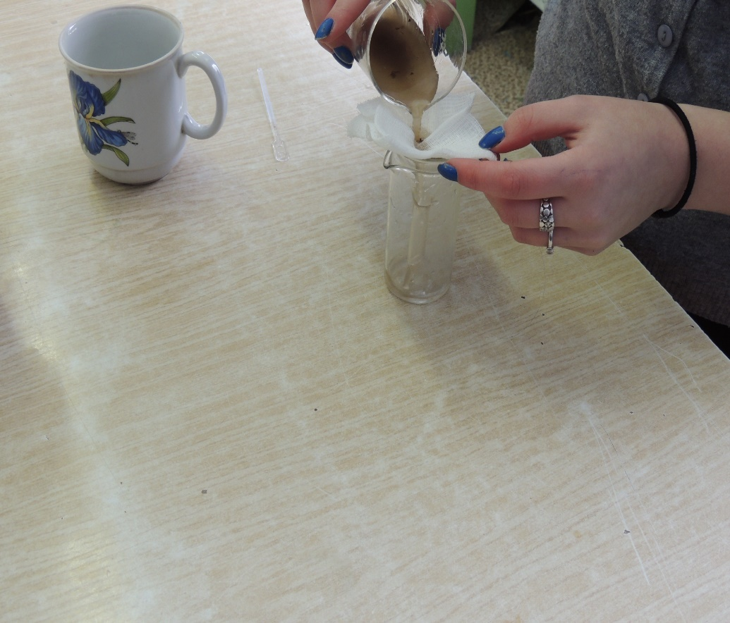
Проведенные опыты показали, что водопроводная вода плохого качества, но самый легкий способ это поставить фильтр.

Slide 9
Результаты работы:
- вода из водопровода очень жесткая и применять в пищу ее желательно только после кипячения
- В родниковой воде содержится большое количество твердых примесей.
- более половины населения не употребляют воду из-под крана.
12 человек из 17 пользуются бытовыми фильтрами.
Предложения по улучшению воды и предотвращению последующих загрязнений:
- Не сбрасывать в реку и не оставлять в городе и на берегу бытовой мусор, промышленные и сельскохозяйственные отходы;
- Не мыть автомобили у рек и источников;
- Проводить мероприятия по уборке улиц от бытового мусора;
- своевременно очищать водонапорные баши
- заменять старые трубы
- очищать воды из родника
- по возможности ставить бытовые фильтра.

Slide 10
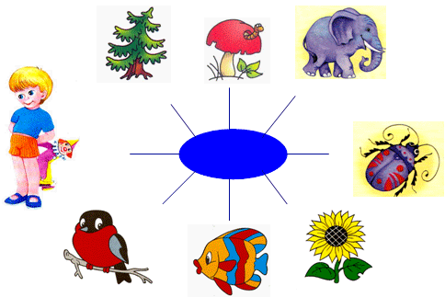

Кому нужна вода?

Slide 11
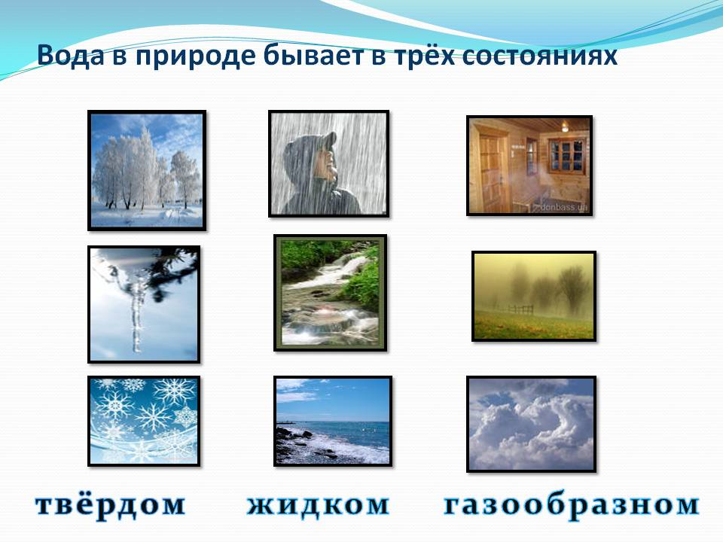

Slide 12
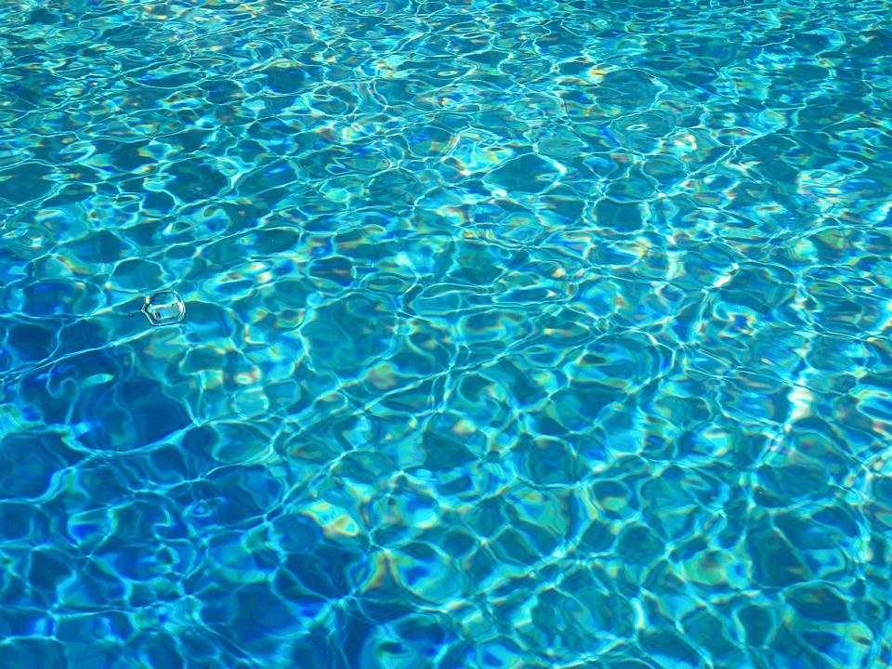
Волшебная лаборатория
ТРИ СОСТОЯНИЯ ВОДЫ

Slide 13
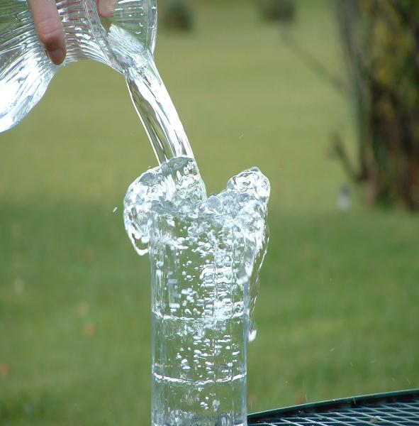
Опыт № 1
Вода- жидкая, и не имеет формы!

Slide 14
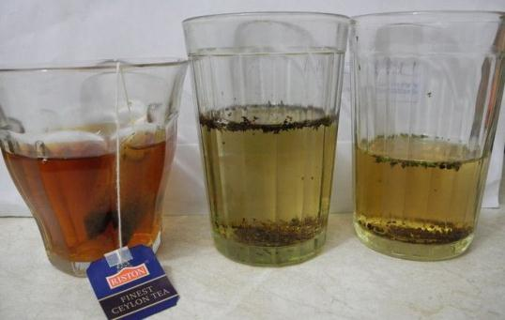
Опыт № 2
Вода- не имеет цвета и вкуса, но может меняться при добавлении в неё других веществ (красители, ароматизаторы)

Slide 15
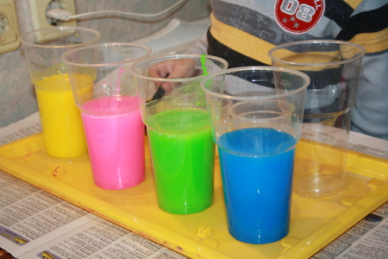
А может вода стать цветной?
А может вода стать цветной?

Slide 16
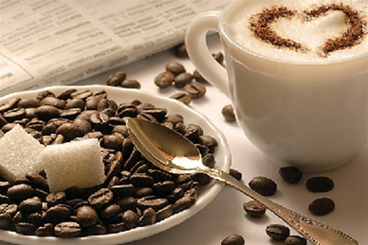
Вода не только может изменить цвет, но и запах

Slide 17
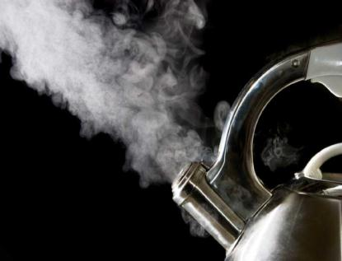
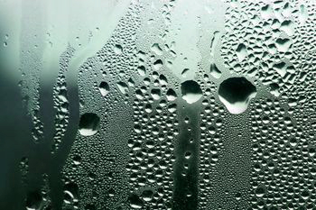
Опыт № 3
При испарении (когда вода сильно нагревается)
вода превращается в пар.
Пар при охлаждении, снова переходит в жидкое состояние и превращается в воду.

Slide 18
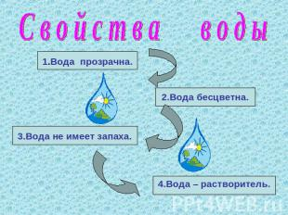

Slide 19


СПАСИБО ЗА ВНИМАНИЕ !!!

